Slide 1
LCD1602液晶显示实验

Slide 2
本讲主要内容
1.LCD1602介绍
2.硬件设计
3.软件设计
4.实验现象

Slide 3
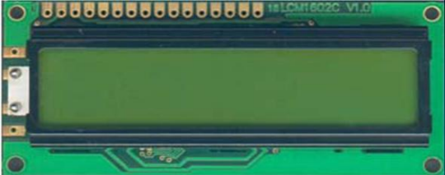
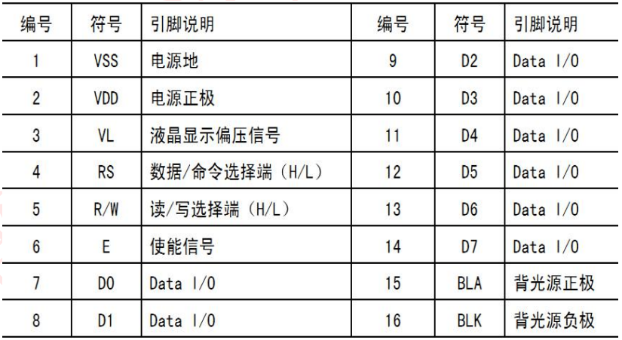
1.LCD1602介绍
1.1 LCD1602简介

Slide 4
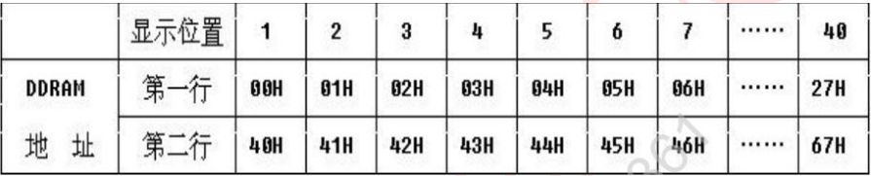
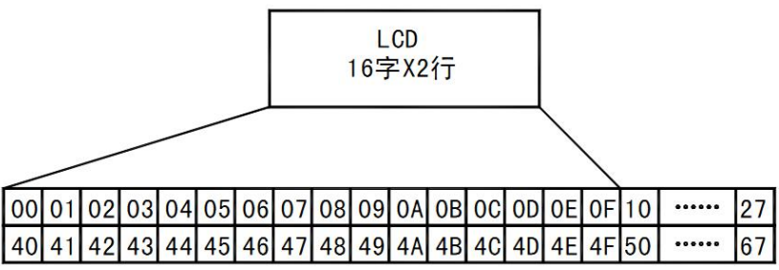
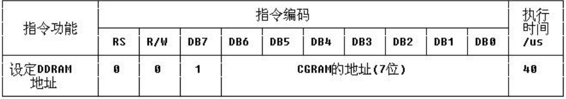
1.LCD1602介绍
1.1 LCD1602简介

Slide 5
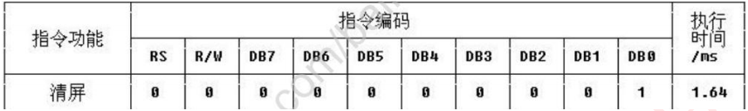
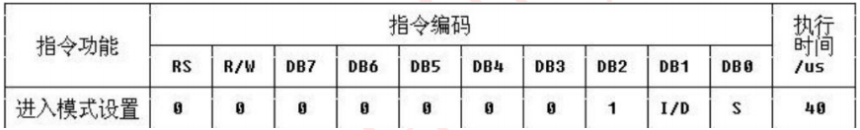
1.LCD1602介绍
1.2 LCD1602常用指令
（1）清屏指令
（2）模式设置指令

Slide 6
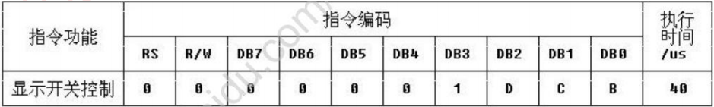
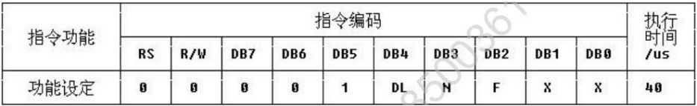
1.LCD1602介绍
1.2 LCD1602常用指令
（3）显示开关控制指令
（4）功能设定指令

Slide 7
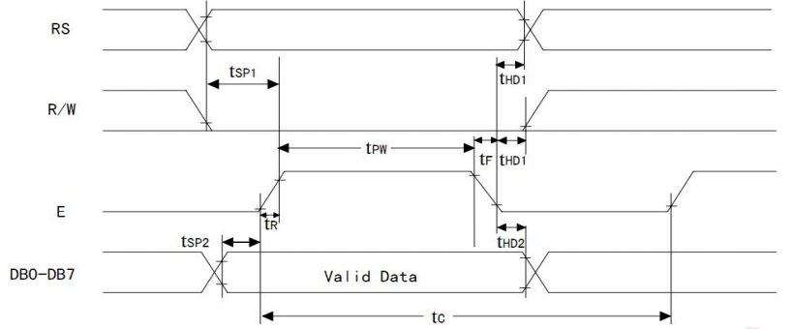
1.LCD1602介绍
1.3 LCD1602使用
（1）初始化
（2）写命令（RS=L），设置显示坐标
（3）写数据（RS=H）

Slide 8
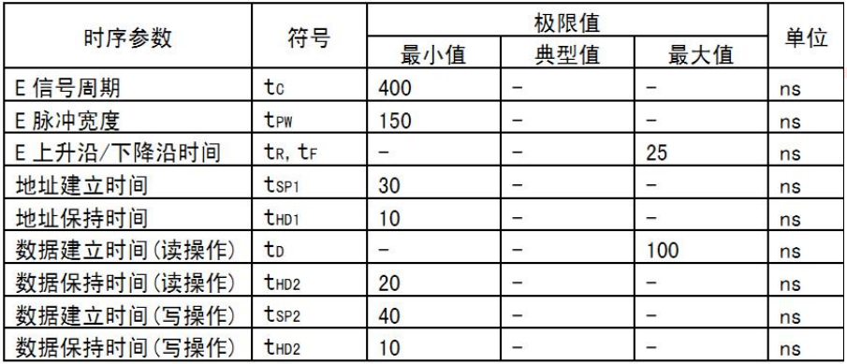
1.LCD1602介绍

Slide 9
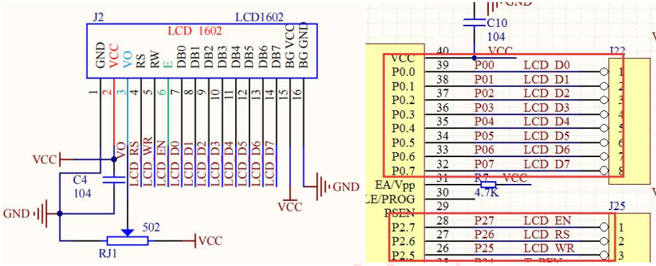
2.硬件设计

Slide 10
3.软件设计
本章所要实现的功能是：在 LCD1602 液晶上显示字符信息。

Slide 11
4.实验现象

